Slide 1
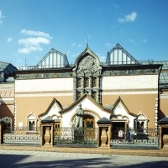
Третьяковская галерея
История создания
Картины
Время работы

Slide 2
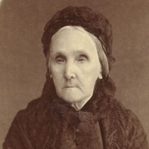
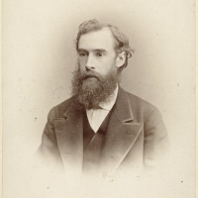
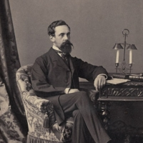
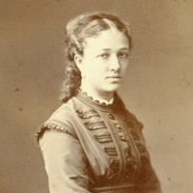
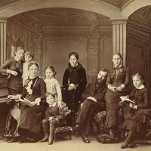
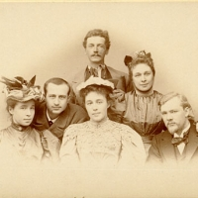
Семья Третьяковых. 1704–1898
Третьякова Александра Даниловна, мать основателя галереи Павла Михайловича Третьякова
Третьяков Павел Михайлович
Третьяков Сергей Михайлович
Вера Николаевна Мамонтова, супруга Павла Михайловича
Семья Павла Михайловича
Дочери и зятья Павла Михайловича

Slide 3
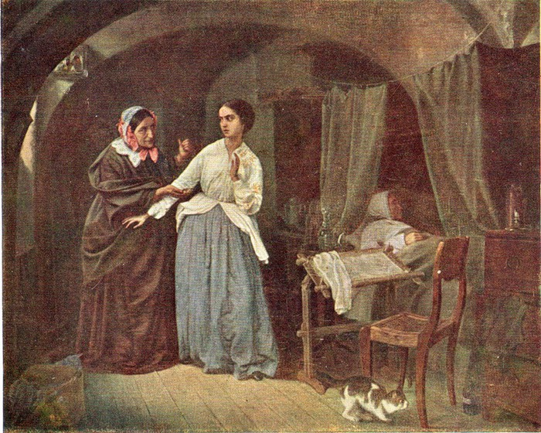
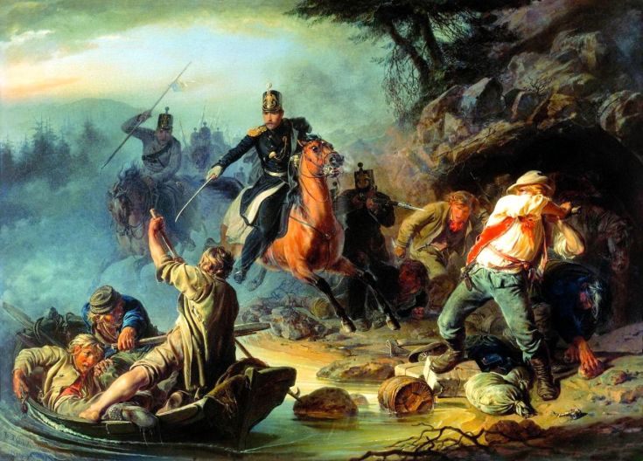
Собирательская деятельность П.М.Третьякова. 1856–1892
Годом основания Третьяковской галереи принято считать 1856 год. Именно тогда Павел Михайлович приобрел две первые картины русских художников «Искушение» Н. Г. Шильдера и «Стычка с финляндскими контрабандистами» В.Г.Худякова.

Slide 4
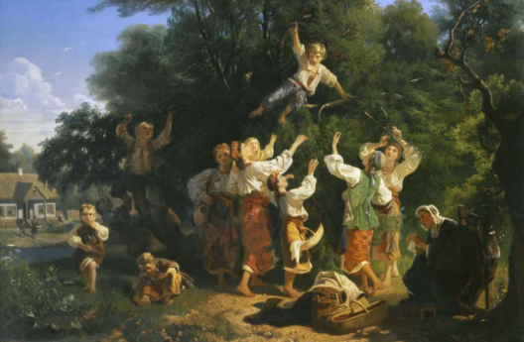
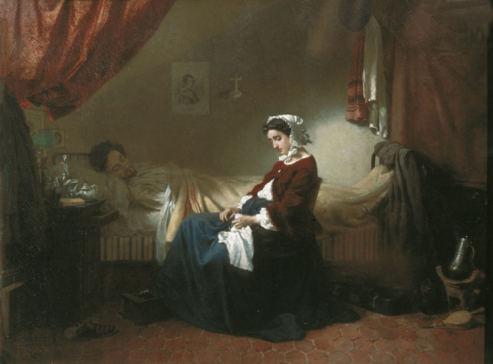
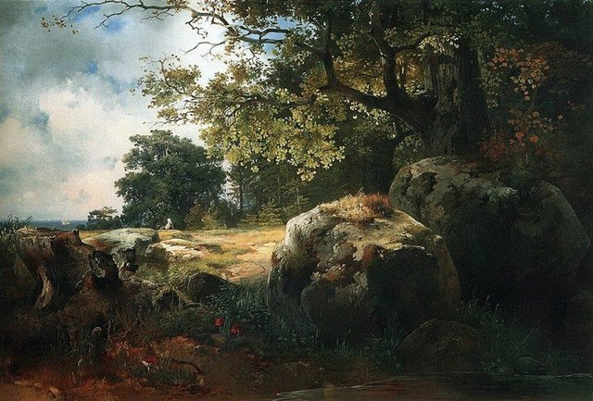
В конце 1850-х годов в его собрании появляются полотна И.И. Соколова, А. Саврасова, М.П. Клодта. Вероятно, уже тогда Третьяков замыслил создать музей, где будет представлена национальная русская школа живописи.
Иван Иванович Соколов Сбор вишни в помещичьем саду на Украине. 1858
Холст, масло. 55 x 82 см
Михаил Петрович Клодт фон Юргенсбург
Больной музыкант 1859 г.
Алексей Саврасов
Вид в окрестностях Ораниенбаума. 1854г.

Slide 5
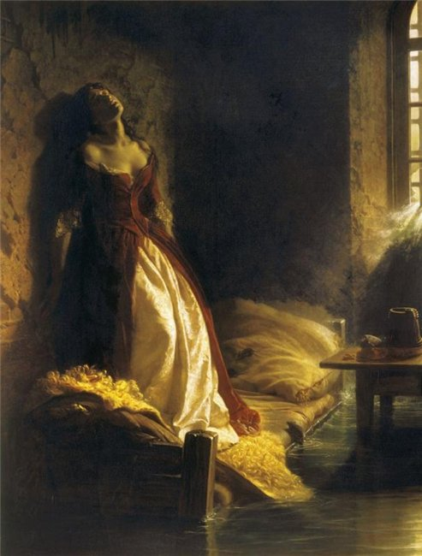
1864 году в собрании появляется первая картина, написанная на сюжет русской истории, – «Княжна Тараканова» К. Д. Флавицкого.

Slide 6
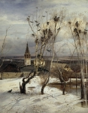
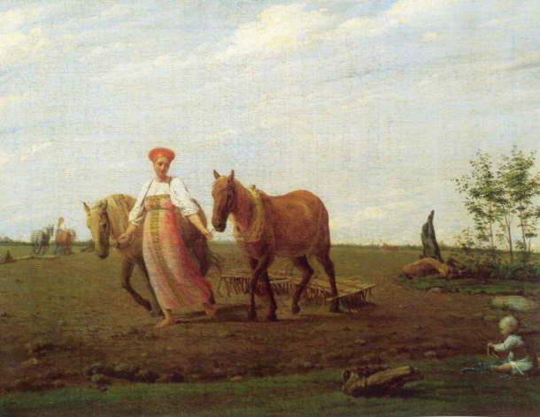
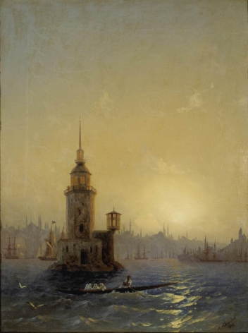
П.М.Третьяков любил природу и тонко понимал ее, так что приобретение пейзажей было всегда не случайно.
Айвазовский (Гайвазовский) Иван (Оганес) Константинович
Вид Леандровой башни в Константинополе
1848
Саврасов Алексей Кондратьевич Грачи прилетели
Венецианов Алексей Гаврилович На пашне. Весна
Первая половина 1820-х

Slide 7
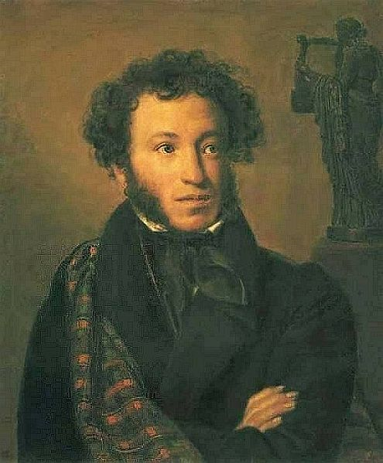
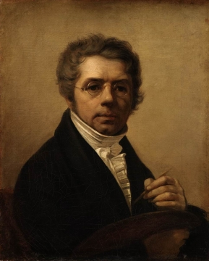
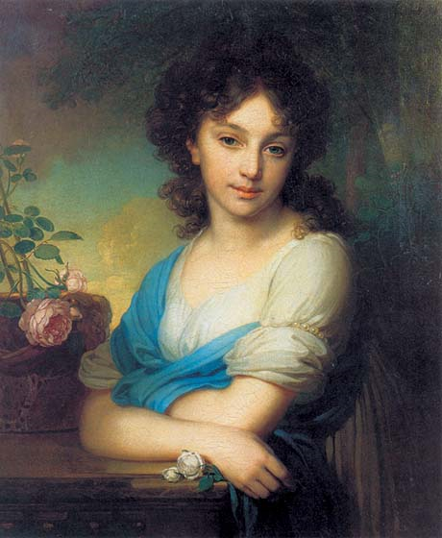
Особое место в собрании Третьякова занимала портретная галерея.
Владимир Боровиковский Портрет Елены Александровны Нарышкиной. 1799.
Орест Адамович Кипренский Александр Сергеевич Пушкин
Венецианов Алексей Гаврилович Автопортрет
1811

Slide 8
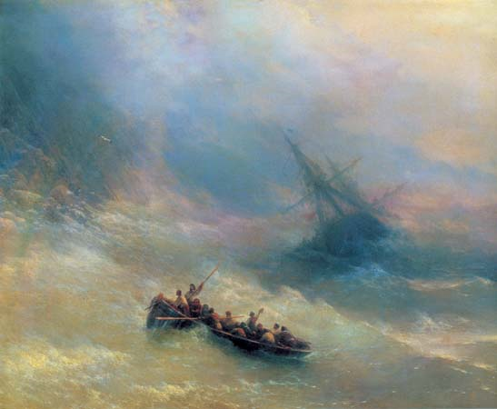
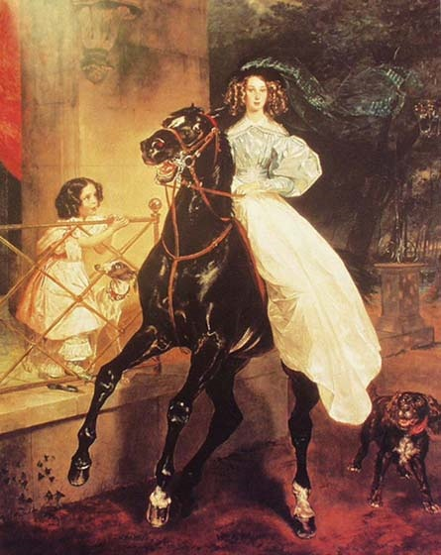
Приобретаемые картины Павел Михайлович размещал в своем доме в Лаврушинском переулке. Места не хватало. В 1872 году было начато строительство двух первых собственно музейных залов, в 1874 году они были готовы.
Иван Айвазовский Радуга 1865г.
Карл Брюлов Всадница 1832г.

Slide 9
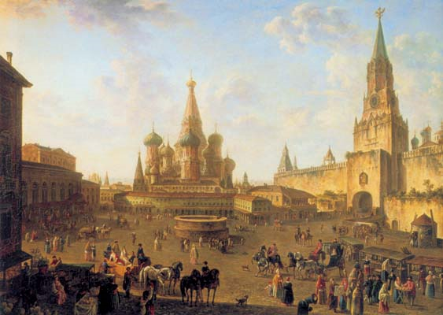
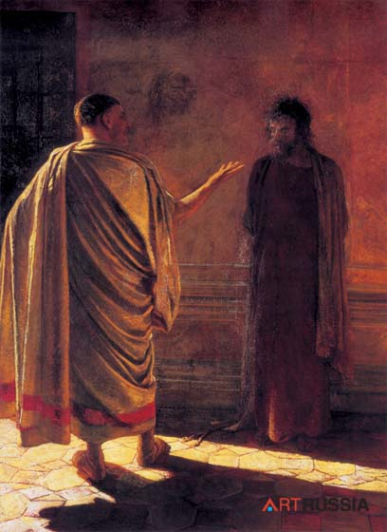
В 1882 году были пристроены 6 новых залов. В 1880-е годы собрание Третьякова значительно пополнилось.
Алексеев Фёдор Красная площадь в Москве 1801г.
Ге Николай «Что есть истина?» Христос и Пилат 1890г.

Slide 10
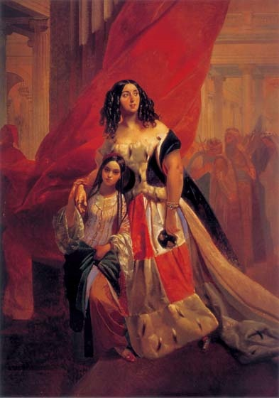
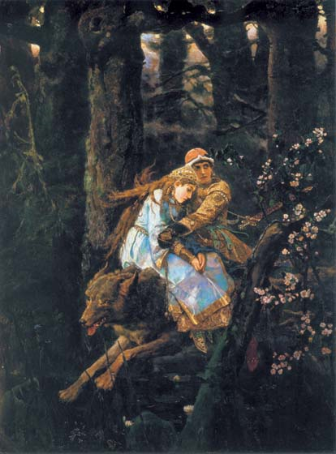
В 1885 году к дому в Лаврушинском пристраивается еще 7 залов. 1892 год стал для галереи знаменательным, в этом году Павел Михайлович Третьяков передал ее в дар городу Москве.
Виктор Васнецов Иван Царевич на Сером Волке.1889г.
Карл Брюлов Портрет графини Юлии Павловны Самойловой, удаляющейся с бала с приемной дочерью Амалицией Паччини. 1842

Slide 11
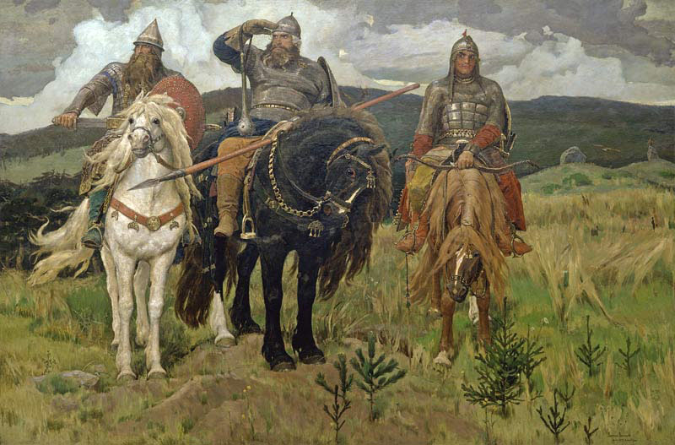
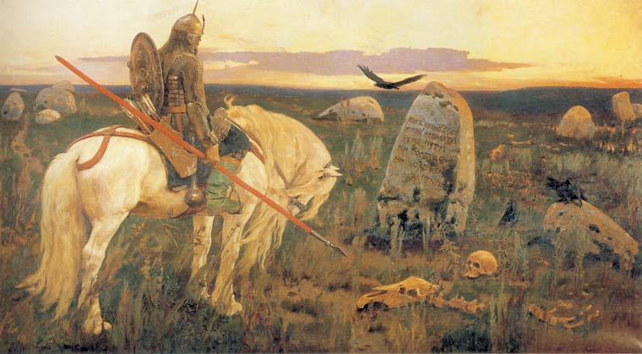
Первоначально в состав коллекции входило 1287 живописных произведений, 518 рисунков и 9 скульптур.
Виктор Васнецов Витязь на распутье 1881г.
Виктор Васнецов Богатыри 1898г.

Slide 12
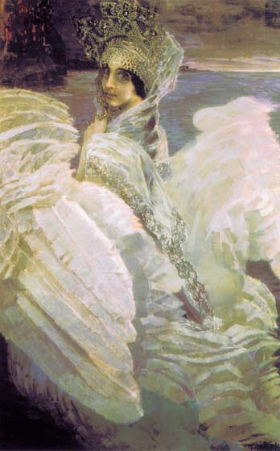
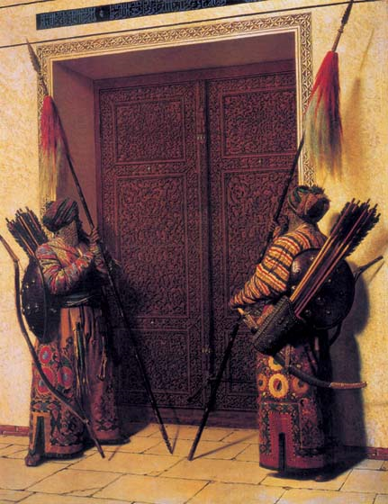
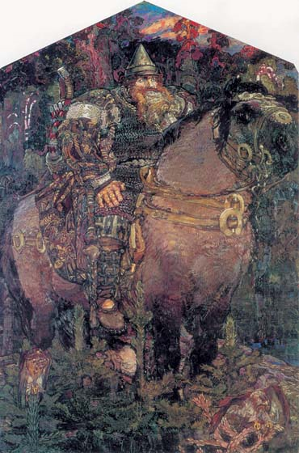
Сегодня, посетив экскурсию, Вы можете ознакомиться с уникальным собранием Третьяковской галереи, насчитывающим более 100 тысяч произведений, которое разделено на несколько разделов.
Врубель Михаил Богатырь 1898г.
Василий Верещагин Двери Тимура (Тамерлана)1872г.
Врубель Михаил Царевна –Лебедь 1900г.

Slide 13
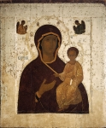
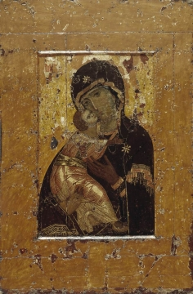
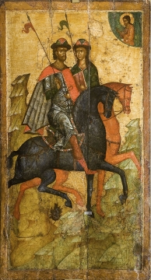
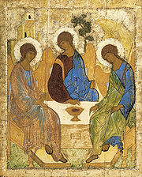
Первый раздел включает в себя древнерусское искусство XII-XVIII веков. Здесь во время экскурсии Вы увидите уникальные иконы, скульптуры, мелкую пластику, прикладное искусство (около 5 тыс. экспонатов).
Неизвестный художник второй половины XIV века Князья Борис и Глеб на конях
Вторая половина XIV века
Дионисий Богоматерь Одигитрия 1482
Неизвестный художник начала XII века Богоматерь Владимирская
Первая треть XII века
Андрей Рублёв Святая троица

Slide 14
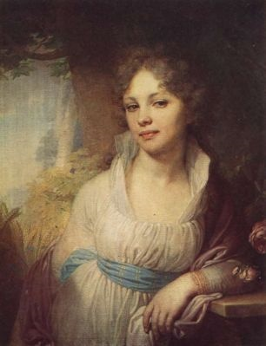
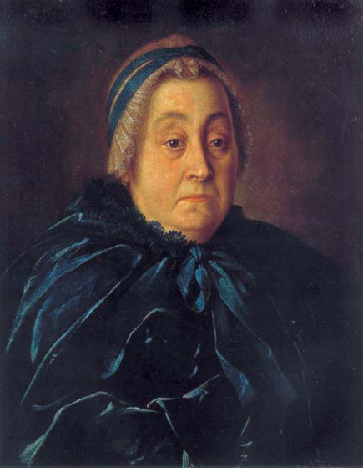
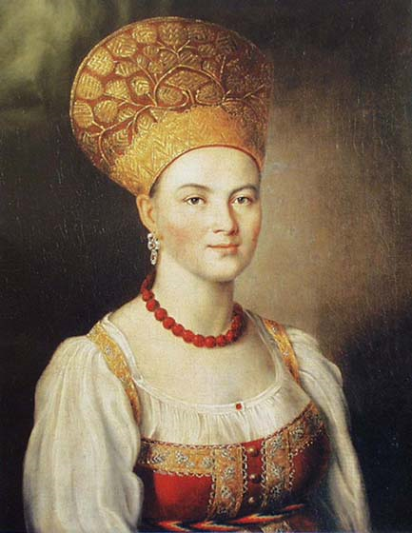
Второй раздел включает в себя живопись XVIII - первой половины XIX века.
Иван Аргунов Портрет неизвестной крестьянки в русском костюме. 1784г.
В.Л. Боровиковский Портрет М.И. Лопухиной. 1797
Антропов Алексей Портрет Анны Васильевны Бутурлиной 1763г.

Slide 15
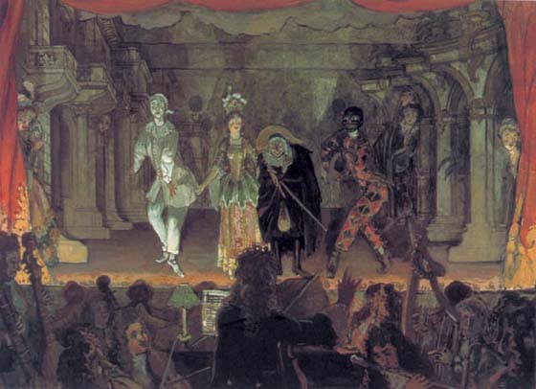
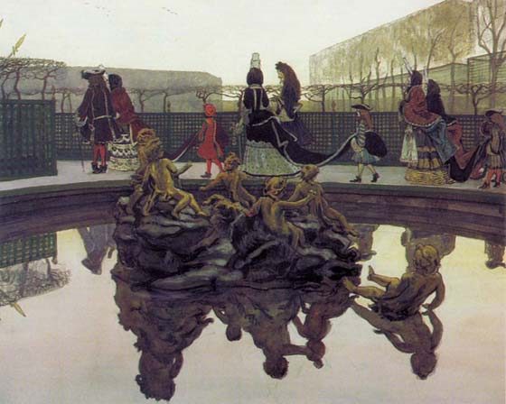
Третий раздел включает в себя живопись второй половины XIX века и рубежа XIX и XX веков (около 7 тысяч произведений).
Александр Бенуа Прогулка короля 1906г.
Александр Бенуа Итальянская комедия. Любовная записка. 1905г.

Slide 16
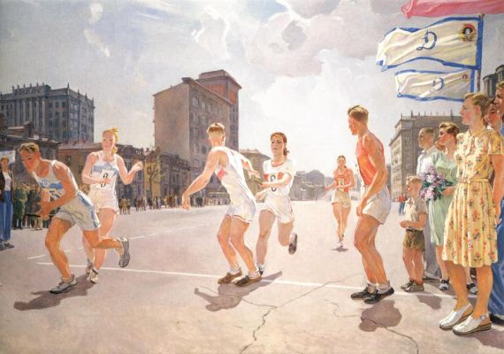
В ходе экскурсии Вы сможете оценить уникальность русской графики XVIII - начала XX века (свыше 30 тысяч произведений), русскую скульптуру XVIII - начала XX века (около 1000 экспонатов).
Александр Дейнека Эстафета по Садовому кольцу 1947

Slide 17
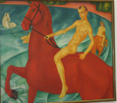
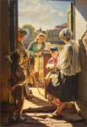
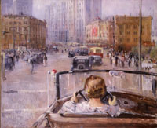
Интересна коллекция старых антикварных рам, мебели, прикладного искусства и огромный раздел (более половины всей коллекции) послереволюционной живописи, скульптуры и графики, размещающийся в помещениях на Крымском валу.
Лактионов А. И. Письмо с фронта. 1974.
Пименов Ю. Новая Москва. 1937.
К. С. Петров-Водкин. Купание красного коня.

Slide 18
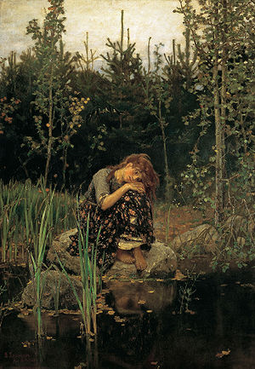
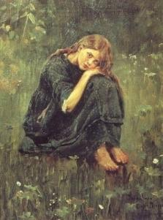
Виктор Васнецов «Алёнушка»
Этапы работы над картиной: Работу над картиной художник начал в 1880 году. Сначала он рисовал пейзажные этюды на берегу Вори в Абрамцеве, у пруда в Ахтырке. Сохранилось много этюдов этого времени. Работа была закончена зимой 1881 года в Москве, после чего Васнецов отправил её на Передвижную выставку.

Slide 19
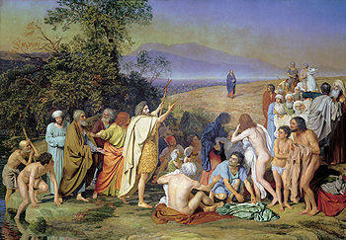
Александр Иванов Явление Христа народу
В 1834 году художник написал «Явление воскресшего Христа Марии Магдалине». Через три года художник приступил к созданию «Явления Христа народу». На написание этой картины ушло 20 лет (1837—1857), после чего она была представлена публике в отдельном зале Академии Художеств.
Композиция
На первом плане картины изображена группа апостолов во главе с Иоанном Крестителем. Иоанн (в его руках крест) указывает на Христа. Справа изображена группа людей, спускающихся с холма во главе с фарисеями.

Slide 20
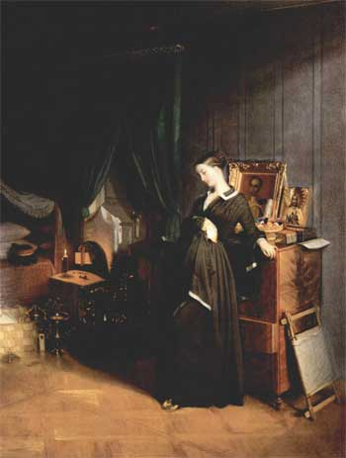
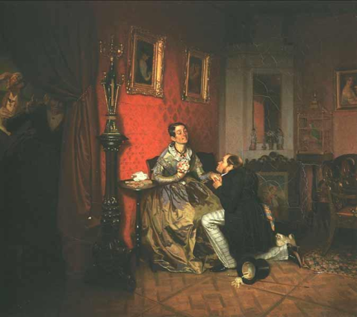
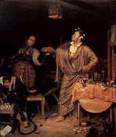
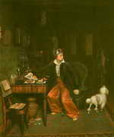
Павел Андреевич Федотов
Разборчивая невеста 1847г.
Вдовушка (1850-1851)
Свежий кавалер 1847г.
Завтрак аристократа («Не в пору гость»). 1849-50г
Сватовство майора (1848)

Slide 21
Василий Владимирович Пукирев
В основу работы над картиной художником было положено действительное событие. В 1861 году, то есть за год до создания картины, состоялось обручение одного богатого фабриканта, уже достаточно пожилого, и молоденькой девушки из бедной семьи, некой С. Н. Рыбниковой. Пукирев знал об этом обручении от своего друга и ученика С. М. Варенцова. По рассказу последнего, он и С. Н. Рыбникова любили друг друга, но по неизвестным нам сейчас причинам девушка вышла замуж не за любимого человека, а за богача-фабриканта, на долю же ее возлюбленного выпала роль шафера на этой свадьбе.
Неравный брак 1862г.

Slide 22
Василий Григорьевич Перов
Проводы покойника 1865г.
"Чаепитие в Мытищах, близ Москвы" 1862.
"Портрет писателя Ф. М. Достоевского" 1872
"Тройка. Ученики-мастеровые везут воду" 1866г.

Slide 23
Илья Ефимович Репин
ИВАН ГРОЗНЫЙ И СЫН ЕГО ИВАН 16 НОЯБРЯ 1581 ГОДА.

Slide 24
Василий Иванович Суриков
Меншиков в Березове. 1883.
Утро стрелецкой казни. 1881
Боярыня Морозова 1887г.

Slide 25
Архип Иванович Куинджи
Берёзовая роща 1879г.

Slide 26
Адрес: 119017, г. Москва, Лаврушинский переулок, 10 Проезд: Метро "Третьяковская" или "Полянка" Режим работы:
с 10.00 до 19.30
кассы до 18.30
вход на экспозицию до 18.30
выходной – понедельник
Стоимость входного билета:
взрослые – 250 рублей
учащиеся средних и средних специальных учебных заведений, пенсионеры, студенты вузов РФ – 100 рублей
Третьяковская галерея в Лаврушинском переулке

Slide 27
Спасибо за внимание!
Алиева Елена Михайловна,
учитель начальных классов, учитель материальных технологий

